Slide 1
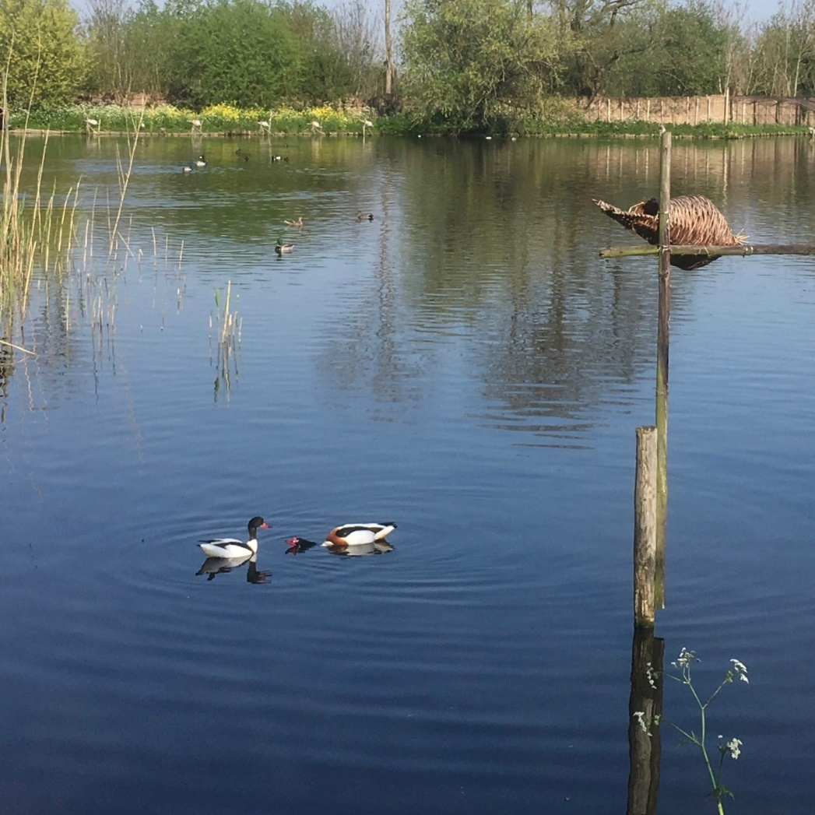
Kooiplas in de eendenkooi

Slide 2
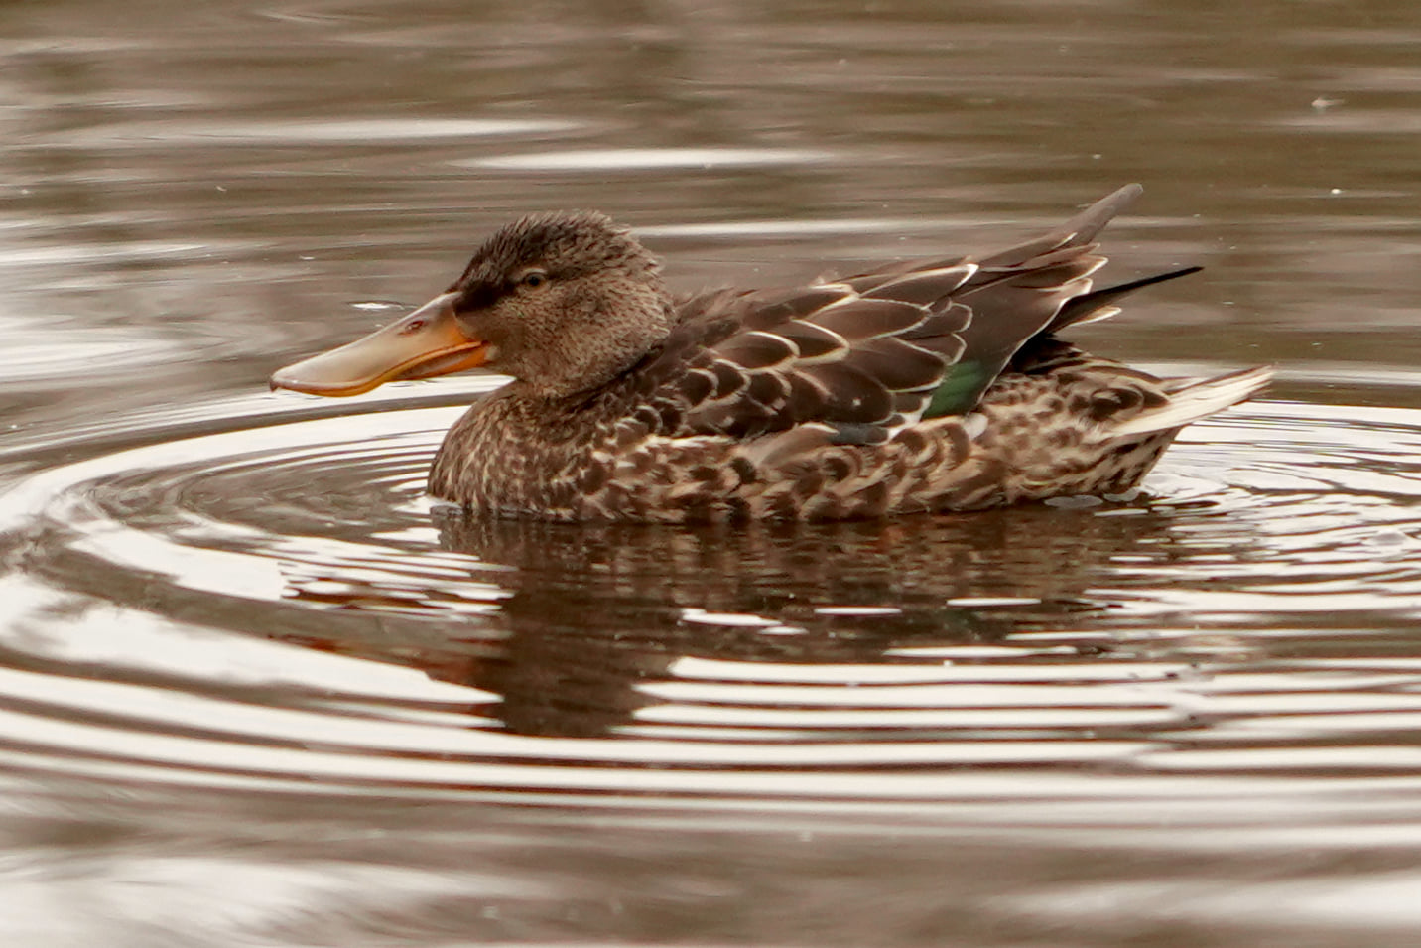
Slobeend vrouwtje

Slide 3
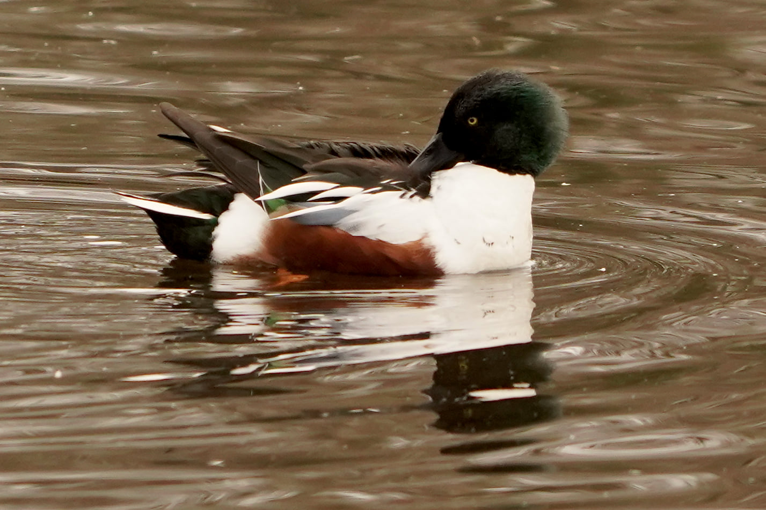
Slobeend mannetje

Slide 4
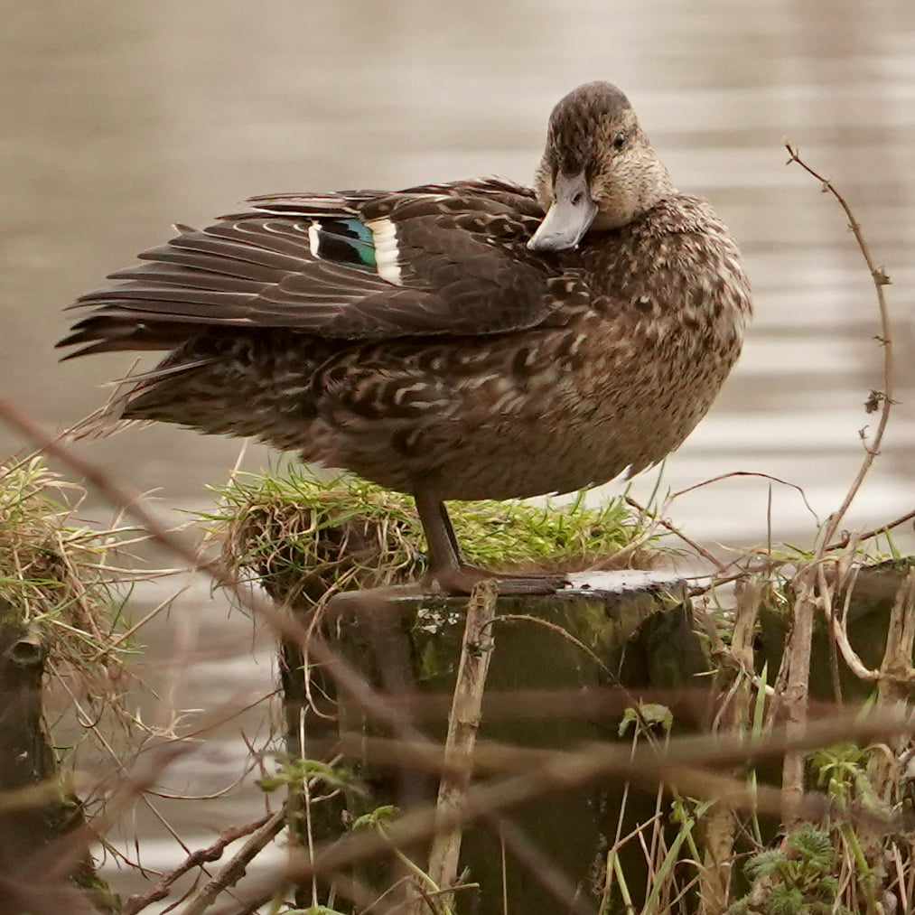
Wintertaling vrouwtje

Slide 5
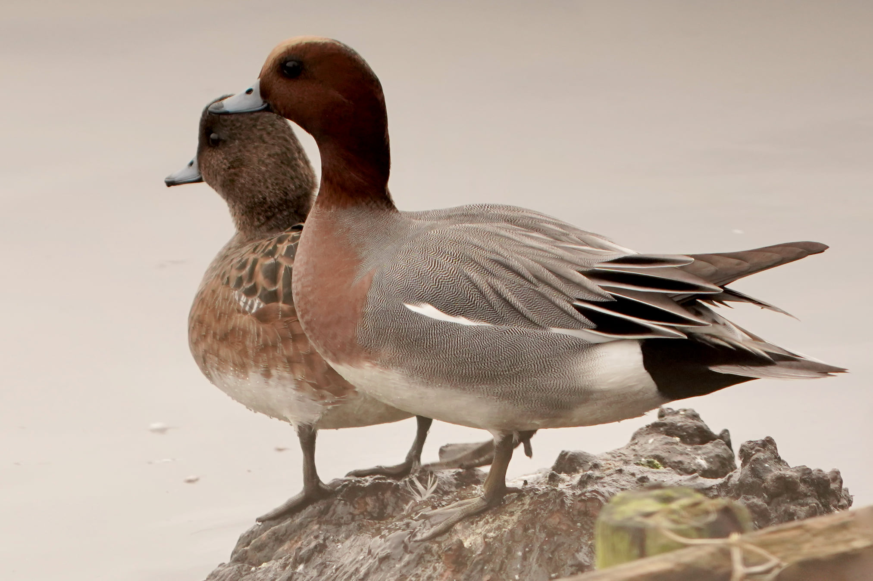
smienten
Smient mannetje en vrouwtje

Slide 6
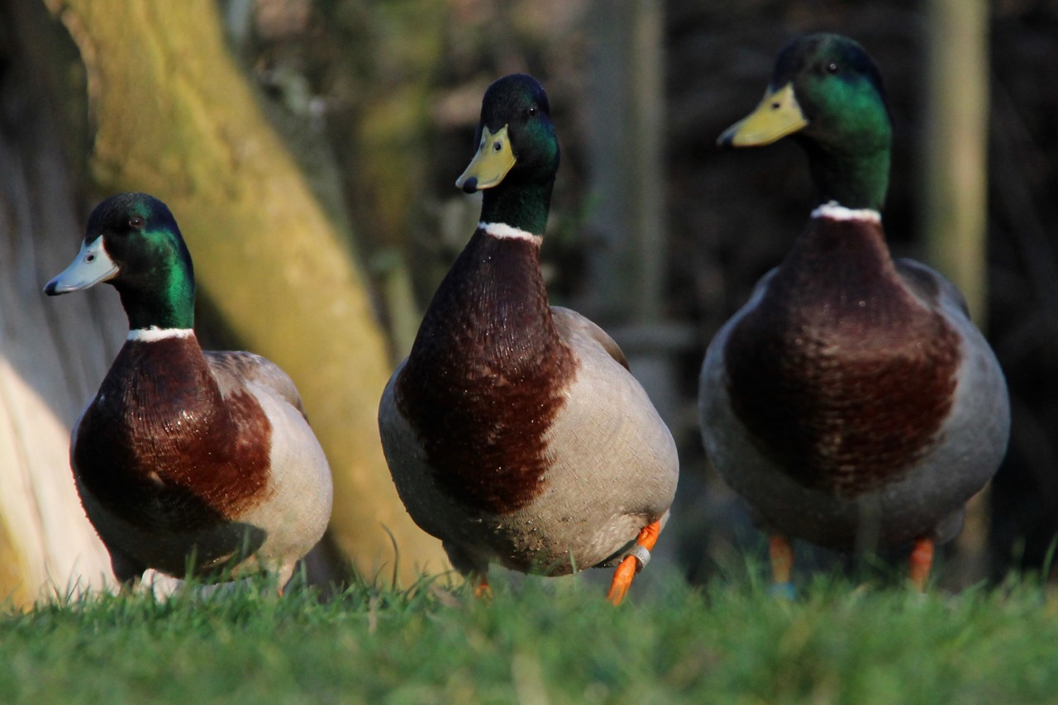
Wilde eend mannetje

Slide 7
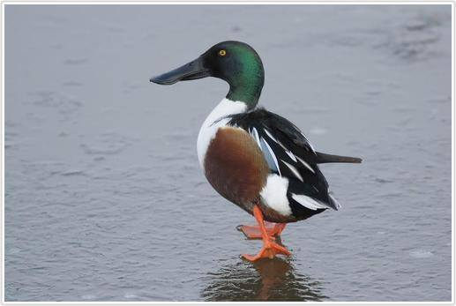
Slobeend mannetje

Slide 8
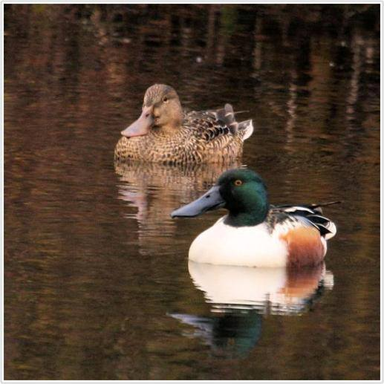
Slobeend mannetje en vrouwtje

Slide 9
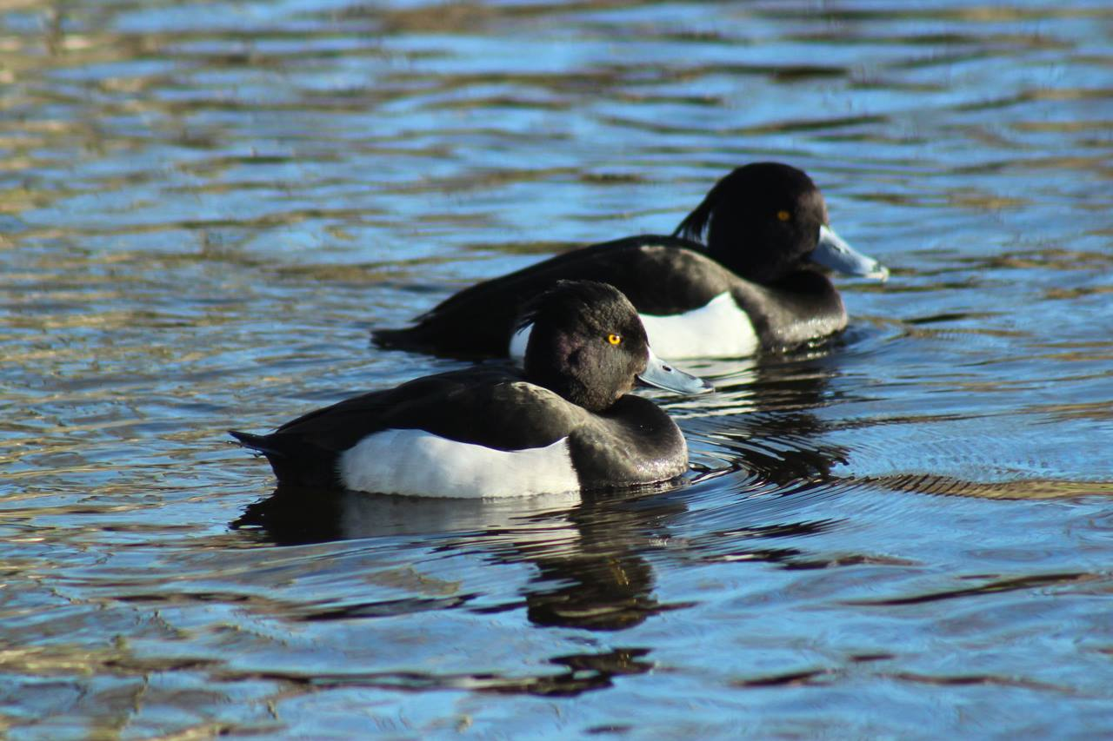
Kuifeend mannetje

Slide 10
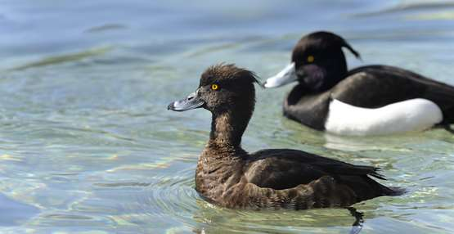
Kuifeend mannetje en vrouwtje

Slide 11
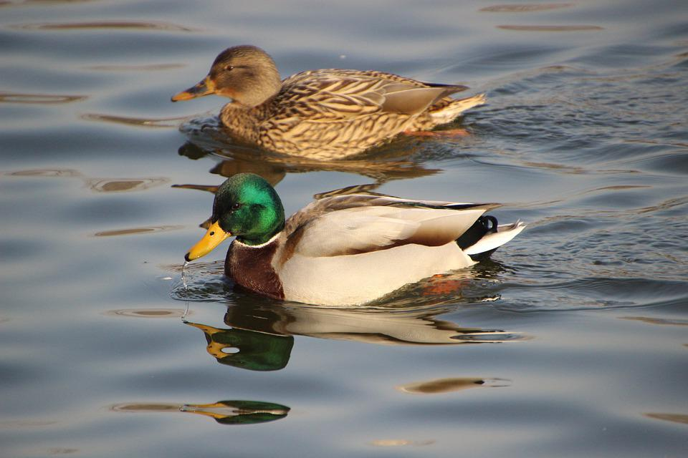
Wilde eend
Wilde eend mannetje en vrouwtje

Slide 12
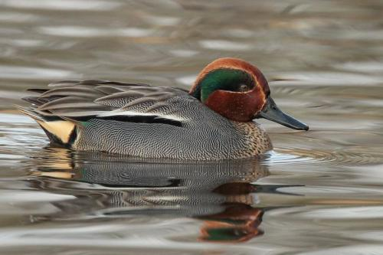
wintertaling
Wintertaling mannetje

Slide 13
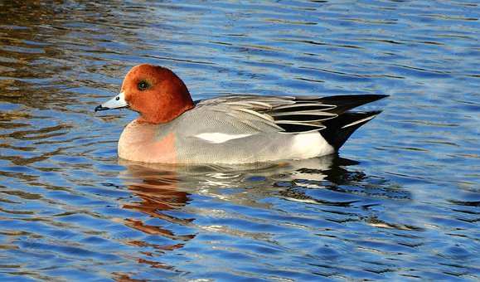
smient
Smient mannetje

Slide 14
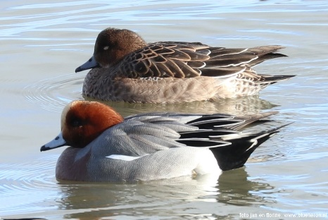
Smient mannetje en vrouwtje

Slide 15
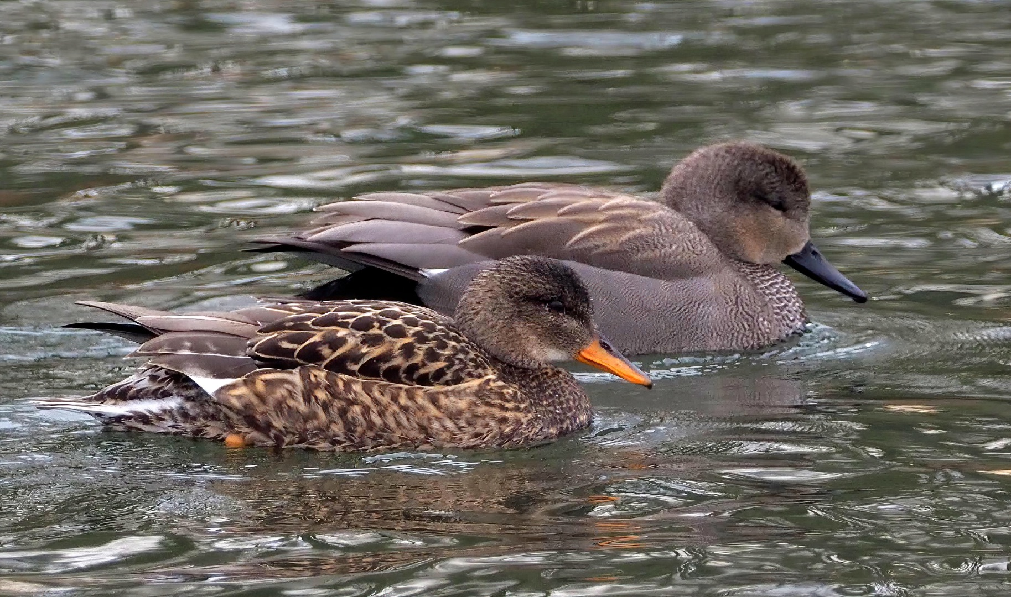
Krakeend mannetje en vrouwtje

Slide 16
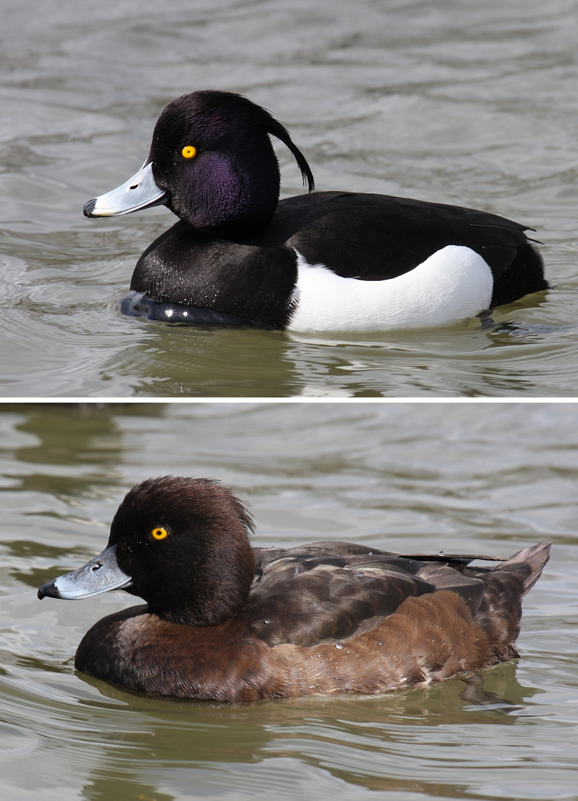
kuifeend
Kuifeend mannetje
Kuifeend vrouwtje

Slide 17
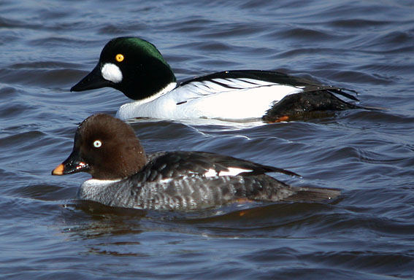
brilduiker
Brilduiker mannetje en vrouwtje

Slide 18
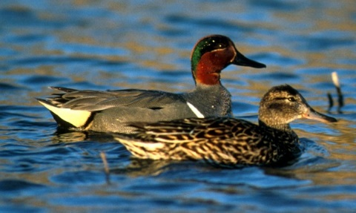
Wintertaling mannetje en vrouwtje

